Slide 1

начальник отдела оперативного контроля
УФНС РОССИИ по Амурской области
Е. с. проценко
Контрольно-кассовая техника: когда можно законно не применять.
Общепит и ККТ. Кто и по каким показателям попадет в зону риска. Проверки применения ККТ
31.10.2024

Slide 2
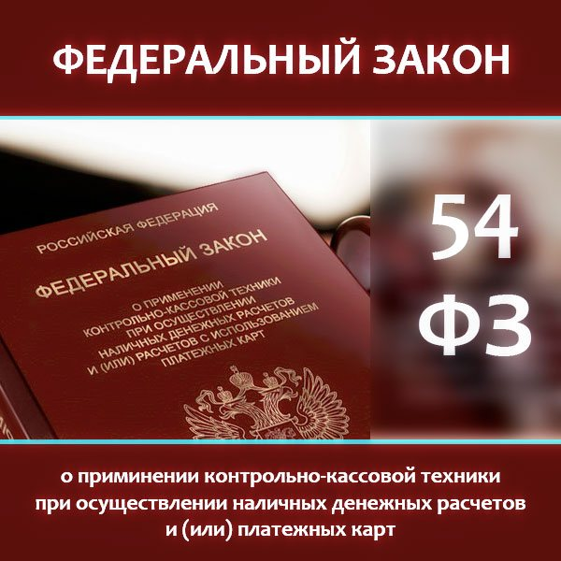
Основной документ, регламентирующий применение контрольно-кассовой техники
Федеральный закон от 22.05.2003 № 54-ФЗ
«О применении контрольно-кассовой техники при осуществлении расчетов в Российской Федерации»

Slide 3
ОСОБЕННОСТИ ПРИМЕНЕНИЯ КОНТРОЛЬНО – КАССОВОЙ ТЕХНИКИ (ст. 2 Закона №54-ФЗ)
продажа газет и журналов на бумажном носителе, а также продажа в газетно-журнальных киосках сопутствующих товаров при условии, что доля продажи газет и журналов в их товарообороте составляет не менее 50 процентов товарооборота
изготовление и ремонт металлической галантереи и ключей
присмотр и уход за детьми, больными, престарелыми и инвалидами
торговля на розничных рынках, ярмарках, в выставочных комплексах, а также на других территориях, отведенных для осуществления торговли, за исключением находящихся в этих местах торговли магазинов, павильонов, киосков, палаток, автолавок, автомагазинов, автофургонов, помещений контейнерного типа и других аналогично обустроенных и обеспечивающих показ и сохранность товара торговых мест (действует только до 01.03.2025, после вступят в законную силу изменения Закона №54-ФЗ в части освобождения от применения ККТ только налогоплательщиков ЕСХН, на рынках, ярмарках и выставках не более чем с трех торговых мест, общая площадь которых, включая места для хранения таких товаров, не превышает 15 кв. метров)
реализация изготовителем изделий народных художественных промыслов
вспашка огородов и распиловка дров
услуги носильщиков на железнодорожных вокзалах, автовокзалах, аэровокзалах, в аэропортах, морских, речных портах
разносная торговля продовольственными и непродовольственными товарами с рук, из ручных тележек, корзин и иных специальных приспособлений для демонстрации, удобства переноски и продажи товаров, осуществляемая вне стационарной торговой сети
сдача индивидуальным предпринимателем в аренду (наем) жилых помещений, а также жилых помещений совместно с машино-местами, расположенными в многоквартирных домах, принадлежащих этому индивидуальному предпринимателю на праве собственности
торговля в киосках мороженым, а также торговля в розлив безалкогольными напитками, молоком и питьевой водой
розничная продажа бахил
ремонт и окраска обуви
торговля из автоцистерн квасом, молоком, растительным маслом, живой рыбой, керосином, сезонная торговля вразвал овощами, в том числе картофелем, фруктами и бахчевыми культурами
прием от населения стеклопосуды и утильсырья, за исключением металлолома, драгоценных металлов и драгоценных камней

Slide 4




Как применять контрольно-кассовую технику в общепите
Предварительный чек
Кассовый чек
Формирование кассового чека
Оплата
с 01.03.2025 необходимо выдавать кассовый чек после того, как клиент попросил счет, но до момента оплаты.
Он подтверждает предстоящий прием денег.

Slide 5
Отраслевой проект ФНС России «Общественное питание»: цели и задачи
С 01.01.2024 возобновлен отраслевой проект ФНС России «Общественное питание»
(проект начат в феврале 2021 года и приостановлен с 01.04.2022)
Объект - налогоплательщики, осуществляющие деятельность в сфере общественного питания
ОСНОВНАЯ ЦЕЛЬ - ПОВСЕМЕСТНОЕ ПРИМЕНЕНИЕ КОНТРОЛЬНО-КАССОВОЙ ТЕХНИКИ
выведение из теневого сектора налогоплательщиков, способствующих сокрытию выручки в сфере оказания услуг общественного питания
создание равных, конкурентных условий ведения бизнеса для всех налогоплательщиков внутри отрасли
увеличение выручки, фиксируемой через кассу

Slide 6
Профилактические мероприятия
Наименование мероприятия | Содержание мероприятия
Профилактический визит Статья 52 Закона № 248-ФЗ; Статья 16 Положения о госконтроле | Проведение профилактической беседы по месту осуществления деятельности налогоплательщика либо через ВКС по информированию об обязательных требованиях, а также о видах, содержании и об интенсивности контрольных мероприятий
Объявление предостережения Статья 49 Закона № 248-ФЗ; Статья 14 Положения о госконтроле | При наличии у налоговых органов сведений о готовящихся, возможных или непосредственных нарушениях обязательных требований, если такие сведения не соответствуют индикаторам риска нарушения обязательных требований, должностное лицо объявляет налогоплательщику предостережение о недопустимости нарушения обязательных требований и предлагает принять меры по обеспечению соблюдения обязательных требований

Slide 7
Контрольные (надзорные) мероприятия
Наименование мероприятия | Содержание мероприятия
Наблюдение за соблюдением обязательных требований Статья 74 Закона № 248-ФЗ; Статья 25 Положения о госконтроле | Под наблюдением понимается сбор и анализ данных об объектах контроля, имеющихся у налогового органа, в том числе данных, которые поступают в ходе межведомственного взаимодействия, представляются контролируемыми лицами в рамках исполнения обязательных требований, данных из сети «Интернет», иных источников.
Документарная проверка Статья 72 Закона № 248-ФЗ; Статья 24 Положения о госконтроле | Предметом проверки, являются сведения содержащиеся в документах контролируемого лица. В ходе проверки инспектор может: истребовать документы, получать письменные объяснения, провести экспертизу. Срок проверки, не может превышать 10 рабочих дней, при этом из срока проверки исключается время, затраченное контролируемым лицом на представление документов по требованию.
Выездное обследование Статья 75 Закона № 248-ФЗ; Статья 27 Положения о госконтроле | Проводится в целях оценки соблюдения контролируемым лицом обязательных требований по месту нахождения (осуществления деятельности), при этом в ходе обследования не допускается взаимодействие с контролируемым лицом. В случае обнаружения инспектором нарушений обязательных требований, инспектор может незамедлительно провести контрольную закупку.

Slide 8
Подробная информация о порядке применения ККТ
На официальном сайте фнс России
www.kkt-online.ru
По телефону единого контакт-центра ФНС России 8-800-222-22-22
По телефону сотрудников отдела оперативного контроля (4162) 49-65-60 доб. 32-13 или 32-01

Slide 9
БЛАГОДАРЮ ЗА ВНИМАНИЕ!

